Slide 1
ÚSEK ÚDRŽBY A OPRÁV
Ing. SIDOR BRANISLAV

Slide 2
Predmet činnosti Úseku údržby a opráv
Bežná údržba komunikácií
Čistenie vozoviek, krajníc , Čistenie a údržba priekop, rigolov, priepustov
Vysprávky povrchu rôznym spôsobom, zalievanie trhlín, úprava medzníkov a obrubníkov, údržba, zrezávanie krajníc, čistenie a údržba cestnej kanalizácie, vpustov, šácht
Zriadenie, čistenie, oprava, výmena a likvidácia zvislého dopravného značenia
Vodorovné dopravné značenie
Údržba a opravy oceľových zvodidiel, zábradlí, smerových stĺpov, zrkadiel, údržba a čistenie odstavných plôch
Starostlivosť o stromy, kry, trávnaté porasty, likvidácia divokých skládok, separácia odpadu, uskladnenie odpadu na verejných skládkach
Odstraňovanie následkov havárií a mimoriadnych udalostí
Zriadenie a likvidácia čiastočnej uzávierky, označenie prekážky na vozovke
Prehliadky a dozor nad cestami

Slide 3
Bežná údržba mostov Čistenie stavby mosta, územia pod mostom, krajníc, kosenie a výrub krovia pod mostom Údržba stálych zariadení v nosnej konštrukcii mosta, čistenie a údržba mostných diaľničných uzáverov, vysprávky vozovky, chodníkov, omietok a krycích vrstiev Čistenie a údržba bezpečnostných zariadení (zábradlia, zvodidlá) Údržba, opravy a výmena tabuliek s evidenčným číslom, prehliadky mostov
Predmet činnosti Úseku údržby a opráv

Slide 4
Bežná údržba v rámci platnej legislatívy Lokálna údržba vozoviek, opravy výtlkov a trhlín v dĺžke menej ako 30m, lokálne opravy obrusných a ložných vrstiev asfaltových vozoviek či vysprávky výtlkov, tzv. ľahkú údržbu ciest do hĺbky 5 – 7 cm Údržba krajníc, cestného vybavenia (najmä dopravného značenia, zvodidiel či tlmičov nárazov), odvodňovacích zariadení či svahov zemného telesa Údržba cestnej zelene a čistenie komunikácií Zimná údržba Zabezpečuje zjazdnosť a prevádzkovú spôsobilosť ciest odstraňovaním snehu a posypom vozoviek podľa každoročne schvaľovaného Operačného plánu zimnej údržby ciest
Predmet činnosti Úseku údržby a opráv

Slide 5
Predmet činnosti Úseku údržby a opráv
Zimná údržba
Zriadenie, úprava a likvidácia skládok materiálu
Príprava chemického roztoku
Postavenie, oprava, údržba a zber prenosných snehových prekážok a snehových kolov
Osadenie a likvidácia zvláštneho značenia pre výkon zimnej služby
Posyp inertným, chemickým a zmiešaným materiálom
Odstraňovanie snehu pluhovaním, snehovými frézami
Čistenie ciest a mostov po zimnej údržbe
Odvoz snehu z prejazdných úsekov ciest
Odstraňovanie prekážok – sprejazdňovanie úsekov
Obhliadky úsekov, dispečersko-spravodajská služba, pohotovosť na pracovisku/doma

Slide 6
 | POROVNANIE VÚC - ZÁKLADNÉ UKAZOVATELE
Poradie | VÚC | Cestná sieť v km |  | Počet mostných objektov | Intenzity dopravy na cestách II.triedy | Intenzity dopravy na cestách III.triedy
1 | Bratislavský kraj | 560 |  | 129 | 9430 voz./24 hod. | 2941 voz./24 hod.
2 | Trnavský kraj | 1586 |  | 385 | 4741 voz./24 hod. | 2390 voz./24 hod.
3 | Nitriansky kraj | 2035 |  | 526 | 3343 voz./24 hod. | 1923 voz./24 hod.
4 | Trenčiansky kraj | 1489 |  | 629 | 4559 voz./24 hod. | 1842 voz./24 hod.
5 | Žilinský kraj | 1440 |  | 794 | 3810 voz./24 hod. | 1998 voz./24 hod.
6 | Banskobystr. kraj | 2456 |  | 1035 | 2078 voz./24 hod. | 1816 voz./24 hod.
7 | Prešovský kraj | 2437 |  | 1238 | 2095 voz./24 hod. | 1514 voz./24 hod.
8 | Košický kraj | 2581 |  | 656 | 2592 voz./24 hod. | 1581 voz./24 hod.
 |  |  |  |  | zdroj: SSC a.s. a VÚD a.s.
Porovnanie VÚC – základné ukazovatele

Slide 7
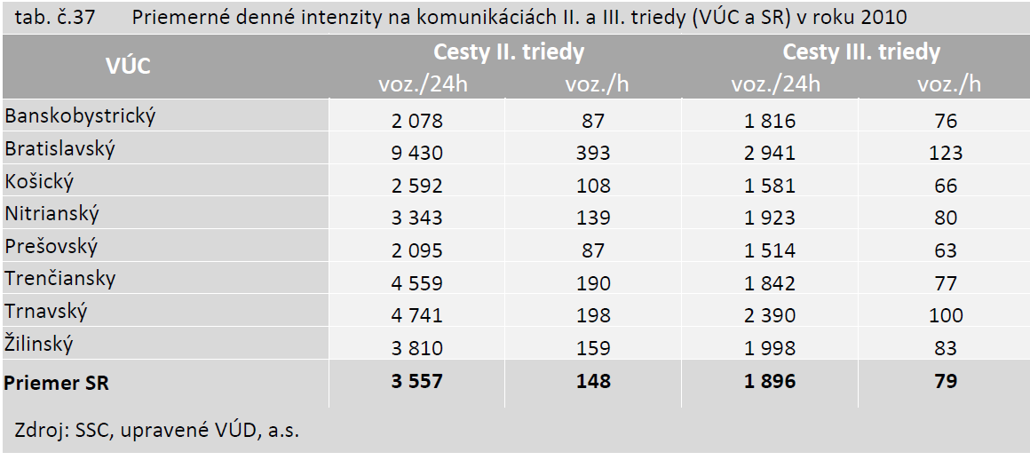

Slide 8
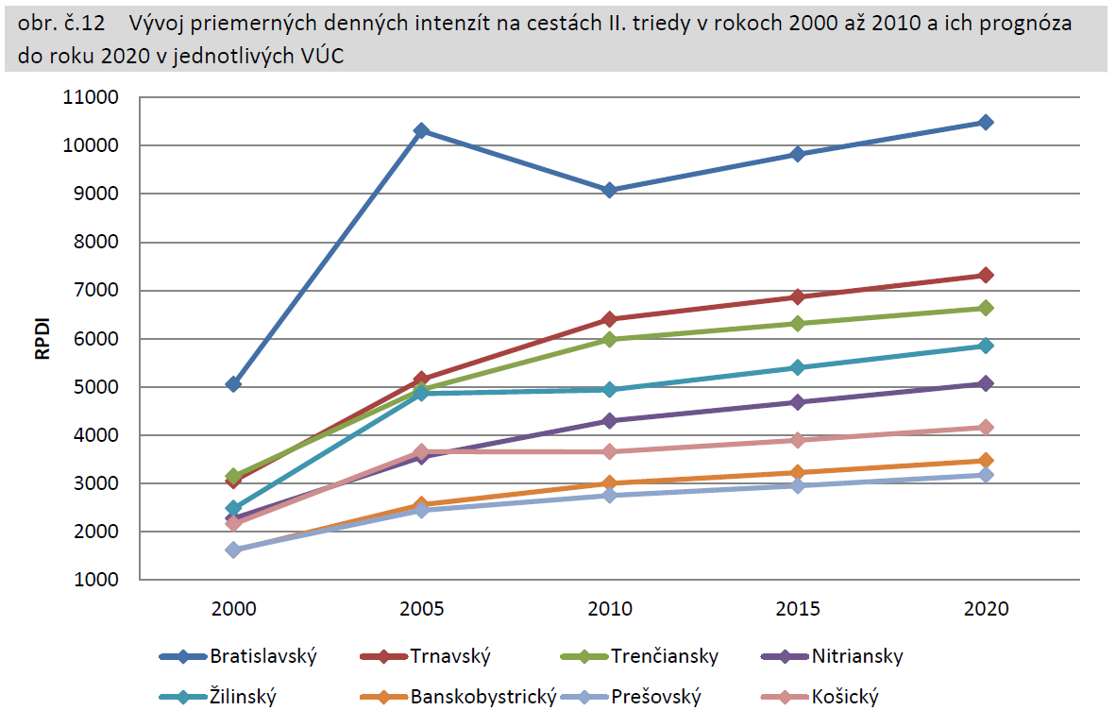

Slide 9
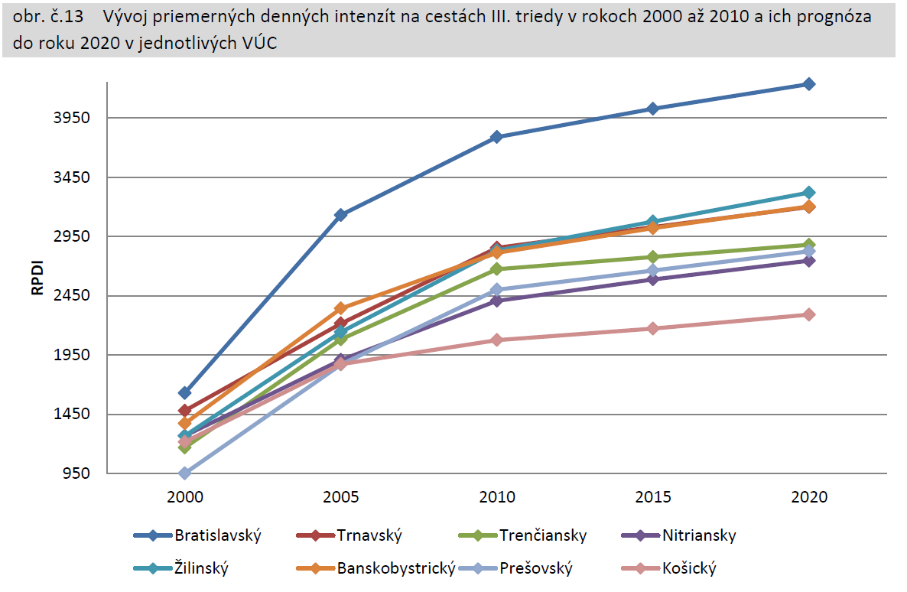

Slide 10
Vízia a cieľ Úseku údržby a opráv
Poskytnúť cestujúcemu možnosť využívať kvalitnú infraštruktúru a doplnkové služby,
Eliminovať havarijné úseky v cestnej sieti kraja,
Znížiť dopravnú nehodovosť v cestnej sieti kraja,
Zlepšiť automobilovú dostupnosť na území BSK,
Zabezpečiť:
zimnú údržbu ciest podľa operačného plánu,
zjazdnosť komunikácií po zimnej sezóne,
bežnú údržbu komunikácií na území kraja,
plynulé a bezpečné využívanie komunikácií,
operatívne odstránenie problémov vzniknutých na cestách BSK,
kvalitné cestné spojenie v rámci jednotlivých okresov a s hl. mestom Bratislava, rekonštrukciou ciest II. a III triedy,
zvýšenie bezpečnosti dopravy.

Slide 11
Audit jestvujúceho stavu stredísk Malacky, Pezinok a Senec
Nehnuteľnosti stredísk, garáže techniky a sklady soli nespĺňajú požiadavky na moderné, energeticky úsporné a ekologicky prevádzkované strediská 21.storočia
Technika zimnej a bežnej údržby a strojové vybavenie je technicky a morálne zastaralé, neschopné dlhodobej bezporuchovej prevádzky
Zabezpečenie stredisko Pezinok obslužným personálom do 31.3.2021, nutnosť zabezpečiť kompletné zabezpečenie personálom a technikou
Majetkovo-právny problém strediska Pezinok – na svoju činnosť využíva pozemok vo vlastníctve tretej osoby
Dlhodobo neriešený problém bezpečnosti zamestnancov pracujúcich na ceste – nevyužívanie moderných bezpečnostných prvkov upozorňujúcich na prácu na ceste

Slide 12
Aktuálny stav stredísk – sumárna tabuľka áut zimnej údržby a personálu RCB+BSK
 |  | SÚČASNOSŤ |  |  | POTREBA RSC
STREDISKO | PRACOVNÍCI | VOZIDLÁ | ZNAČKA | PRACOVNÍCI | VOZIDLÁ (nové)
PEZINOK BA | 0 | 5 | 4xTatra, Praga | 18 | 4
MALACKY | 16 | 5 | 2xUnimog, Tatra, M-Actros, MAN | 16 | 3
SENEC | 12 | 4 | 2xM-Actros, MAN, Š706 | 12 | 4
Stav techniky vo vlastníctve RCB a BSK, ktorú prevezme RSC, keďže nemá inú možnosť, je na hranici životnosti odhadovanej v mesiacoch, bude potrebné investovať do generálnych opráv v sume cca 1.120.000,-€ pre zabezpečenie údržby pre zimnú sezónu 2021/2022. Zo súčasného vozového parku v počte 14 ks dožíva 10 ks (životnosť, potreba GO, chýbajúce STK atď.) Potreba začatia GO uvedených vozidiel je ASAP, lebo doba trvania GO je 4-5 mesiacov.
Generálne opravy sú nutné aj z pohľadu bezpečnosti a ochrany zdravia pri práci.

Slide 13
Z 29 strojných zariadení je: 33,33% zaradených v rokoch 2003-2006, stroje staršie ako 15 rokov 58,97% v rokoch 2007-2012 7,69% v rokoch 2018-2020.
Mechanizmy údržby ciest a strojné zariadenia – podľa veku
(prevod z RCB na RSC)
z
Z 19 mechanizmov pre údržbu ciest je:
31,58 % zaradených v rokoch 1986-2006, mechnizmy a autá staršie ako 15 rokov
42,11% v rokoch 2012-2014 26,32% v rokoch 2016-2018.
Vyše 90% strojných zariadení je starších než 8 rokov.
Takmer 75% mechanizmov je starších než 6 rokov.

Slide 14
Z 36 strojných zariadení je: 27,78% zaradených v rokoch 1976-1996, 36,11% v roku 2005 a 36,11% v rokoch 2008-2009.
Mechanizmy údržby ciest a strojné zariadenia podľa veku
(prevod z BSK na RSC)
z
z
Z 24 mechanizmov údržby ciest je:
20,83 % zaradených v rokoch 1971-1988, 25% v rokoch 1990-1998 a
54,17% v rokoch 2005-2008.
Všetky mechanizmy sú staršie než 12 rokov .
Všetky strojné zariadenia sú staršie než 11 rokov.

Slide 15
Kroky na dosiahnutie cieľov
Obstaranie novej techniky na základe dlhodobého plánu obnovy techniky, s jej využitím počas celej sezóny
V prípade, že sa nepodarí obstarať novú techniku pre sez.21/22, ako náhradné riešenie uvádzame potrebu finančných prostriedkov v prípade nezabezpečenia potrebnej techniky na zimnú údržbu na zimu 2021/2022 – investície do generálnych opráv a nájmu techniky
Audit strediska v Pezinku s možnosťami obnovenia spôsobilosti ako plnoprávneho strediska RSC, alebo jeho úplné zrušenie, či nahradenie na výhodnejšom mieste, s možnosťou zabezpečovania údržby z menšieho počtu stredísk, ako aj preverenia jestvujúcich okruhov zimnej údržby s obmedzením jalových kilometrov vozidiel zimnej údržby

Slide 16
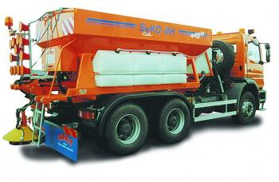
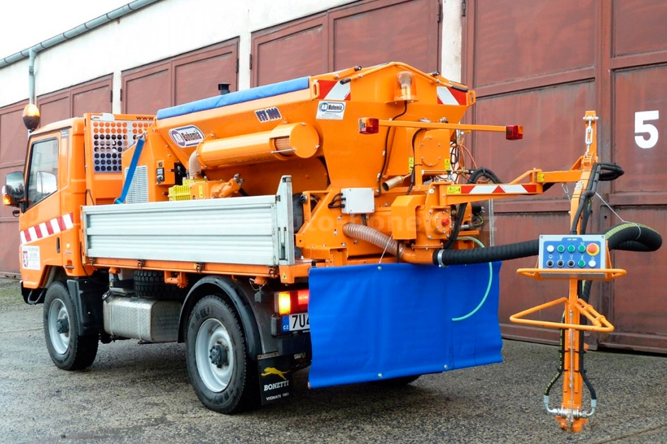
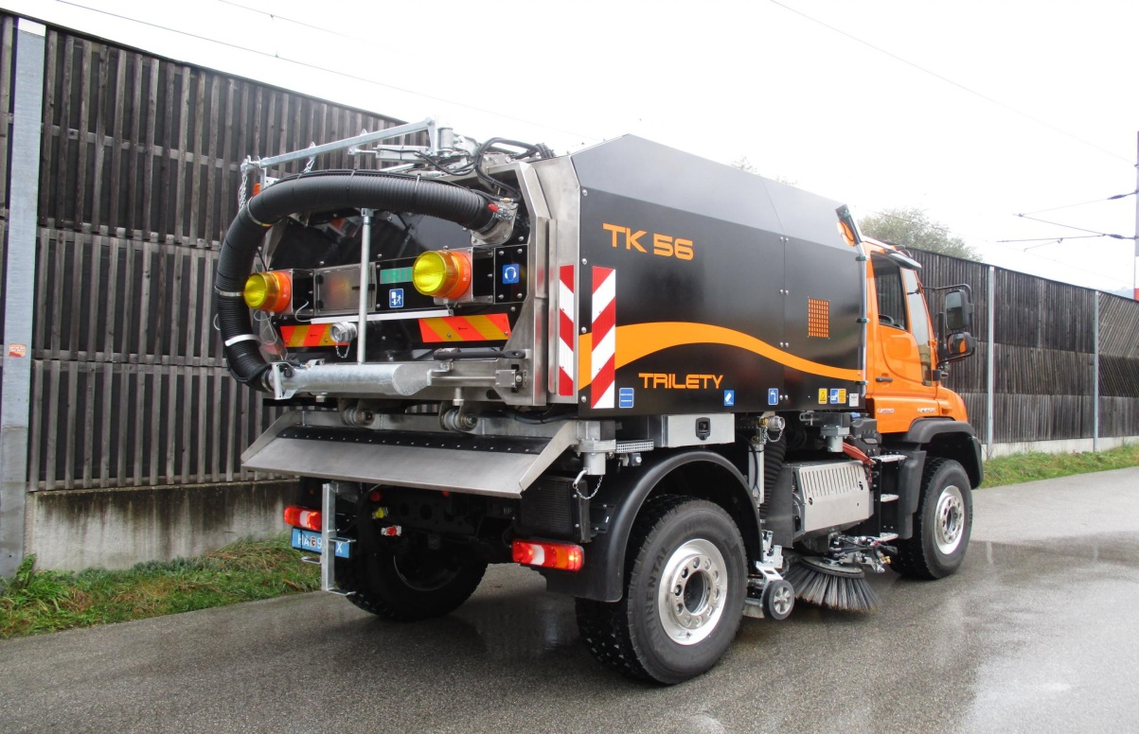
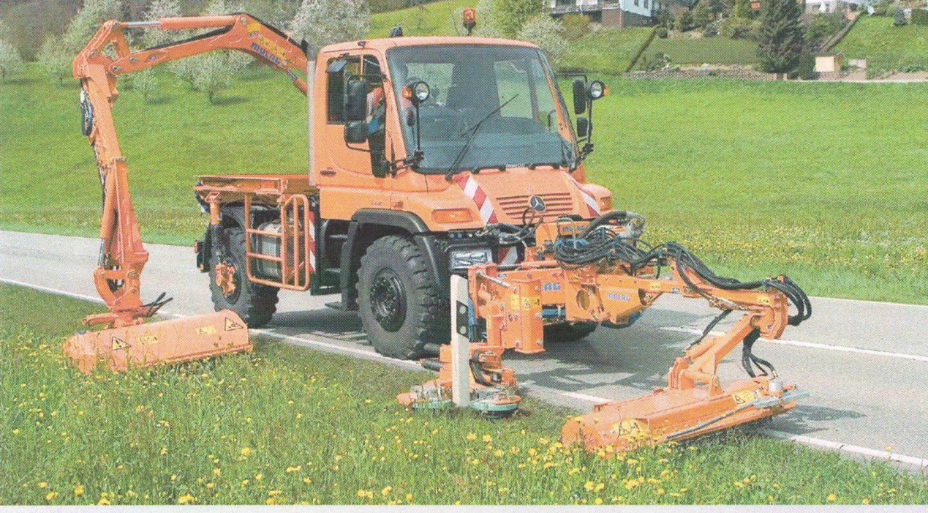
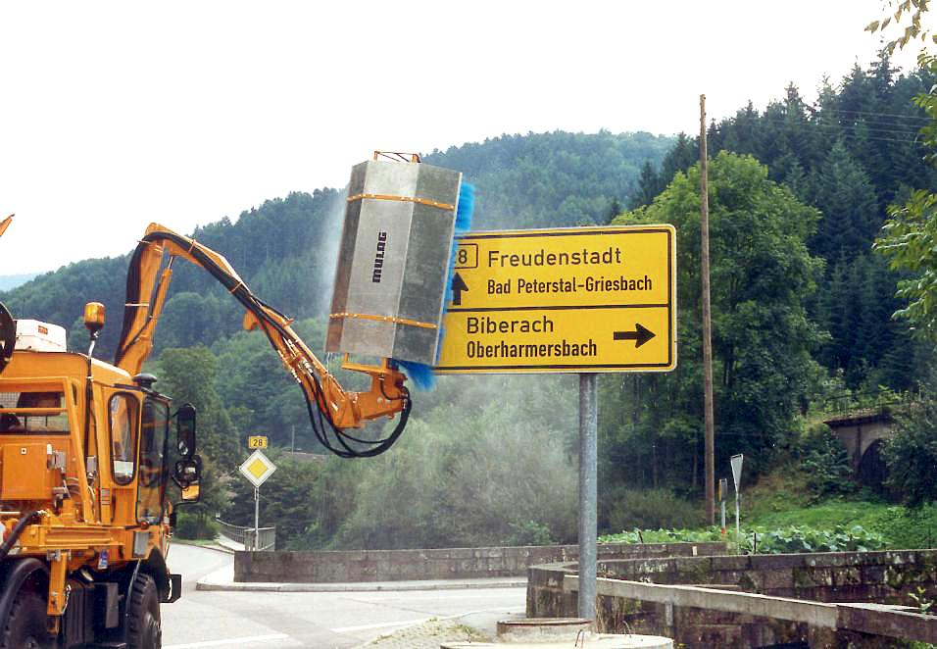
Príklady modernej techniky, ktorú chceme zabezpečiť pre strediská
Základňa – PODVOZOK s viacúčelovou hydraulikou - nákladné vozidlo – sypač + čelne nesená radlica + sklápač
Nadstavba na podvozok – nerezová korba na asfaltový betón – vyspravenie povrchu
Nadstavba na podvozok – zametacia + prídavné ramená kefy + zadné sacie zariadenie
Prídavné zariadenie, kosačkové ramená
Prídavné zariadenie k podvozku – WAP systém na čistenie smerových stĺpov, ZDZ
Potreba základného strojového vybavenia každého strediska by mala zohľadňovať ich maximálne využívanie tak počas bežnej ako aj zimnej údržby.

Slide 17
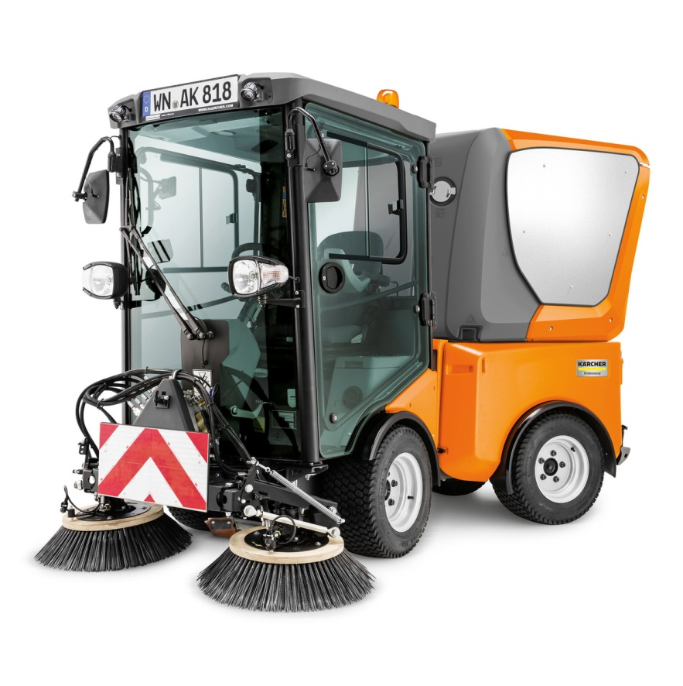
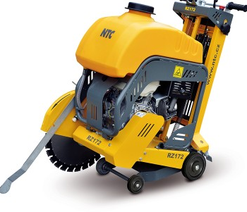
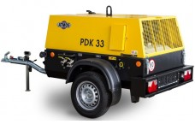
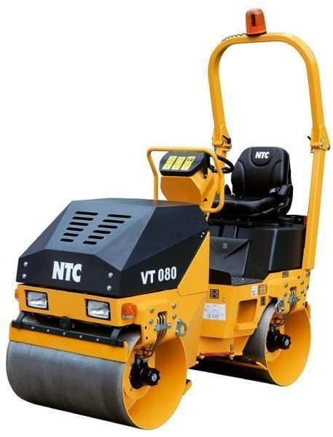
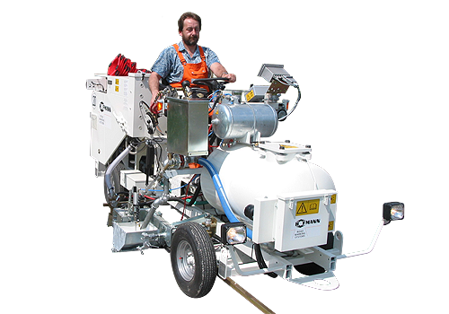
Príklady moderného strojového vybavenia stredísk
Malá komunálna technika na cyklotrasy – s prídavným zariadením – kosačkové rameno, zametacia metla s nadstavbou
Pojazdný kompresor
Vyrezávač živičných vozoviek
Vibračný valec min. 1,0 t
Vozidlo na striekanie vodorovného dopravného značenia
Potreba základného strojového vybavenia každého strediska by mala zohľadňovať ich maximálne využívanie tak počas bežnej ako aj zimnej údržby.

